Slide 1
Turistik Hediyelik Eşyada Coğrafi İşaretleme Yapılırken Kullanılabilecek Kriterler
Özellikler
Yörede bulunan hammaddeler
Yöre halkı için anlam ifade eden kişiler
Yöreye ait hayvanlar
Yöresel ürünler
Yörenin endemik bitkileri
Yörenin özel gün ve tarihleri
Yörenin toplumsal olayları
Taşınır ve taşınmaz kültür varlıkları
Notes:
1

Slide 2
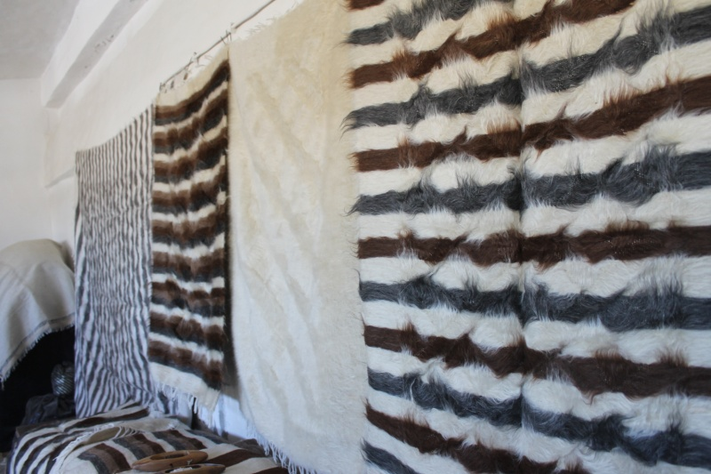
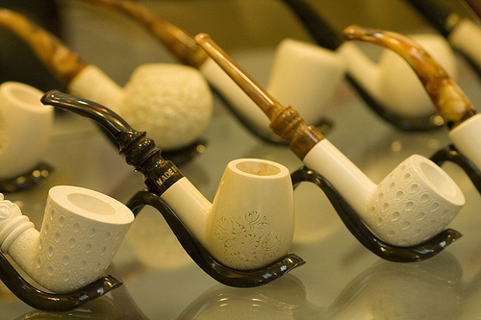
Hammadde

Slide 3
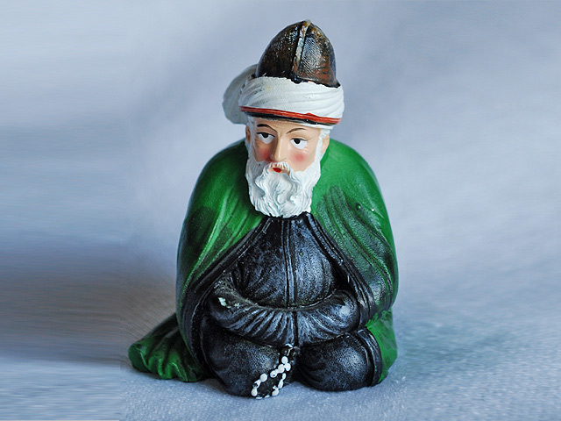
Kişiler

Slide 4
Hayvanlar

Slide 5
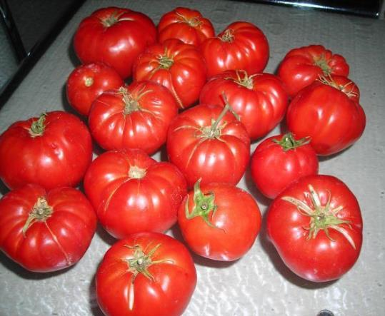
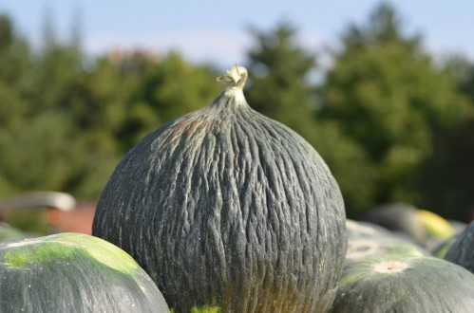
Yöresel Ürünler

Slide 6
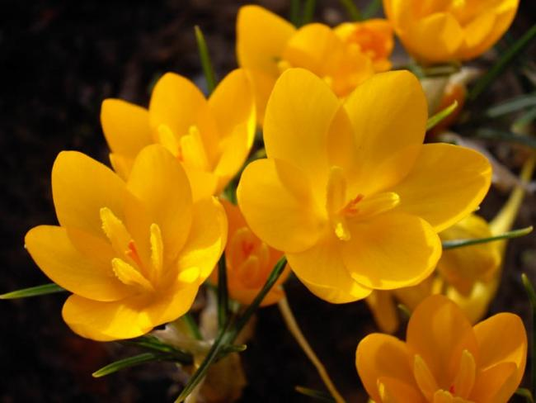
Endemik Bitkiler

Slide 7
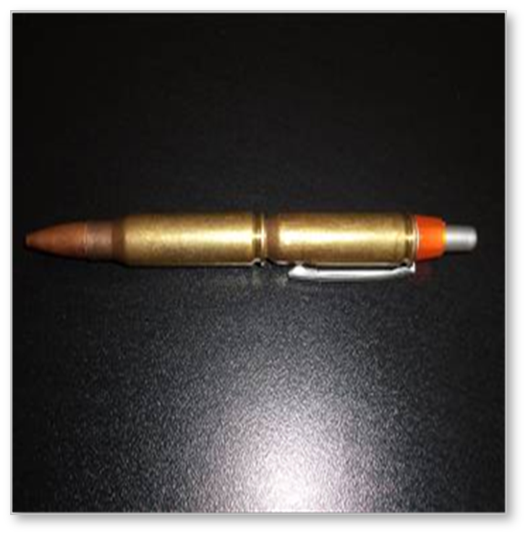
Toplumsal Olaylar

Slide 8
Taşınmaz Kültür Varlıkları

